Slide 1
Presentación Práctica 1

Slide 2
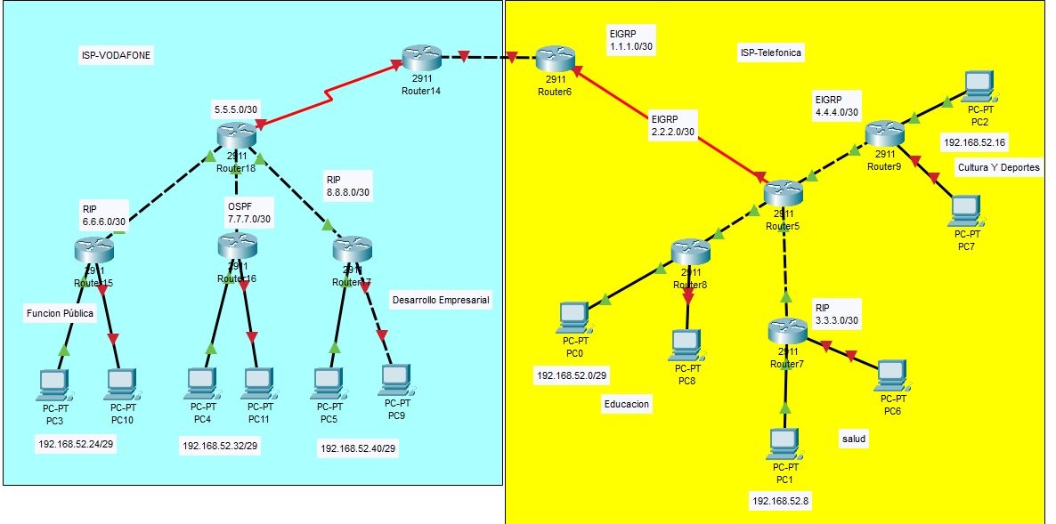
Solución General

Slide 3
ISP-VODAFONE
Contendrá las subredes Función Pública y Desarrollo Empresarial
Red Única 192.168.52.0/24
Tecnología Hub and Spoke
Utilizará los protocolos de enrutamiento OSPF y RIP

Slide 4
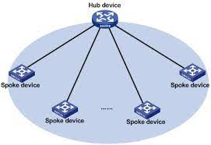
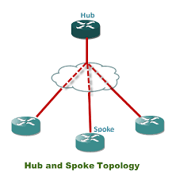
Modelo Hub and Spoke

Slide 5
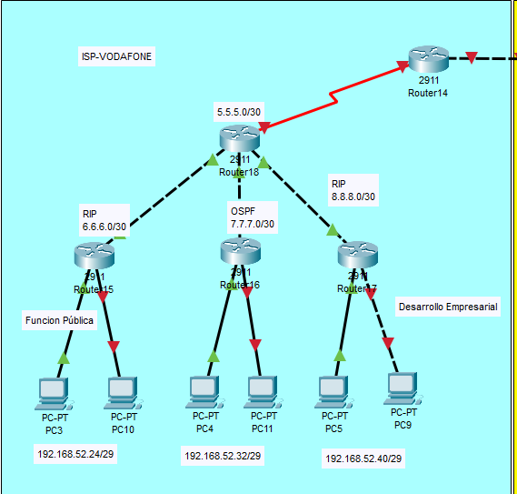
Modelo Propuesto

Slide 6
ISP-Telefonica
Contendrá las subredes Educación, Cultura y Deportes, Salud.
Se basará en una topología de 3 capas.
Red única 192.168.92.0/24
Configurada con los protocolos RIP y EIGRP

Slide 7
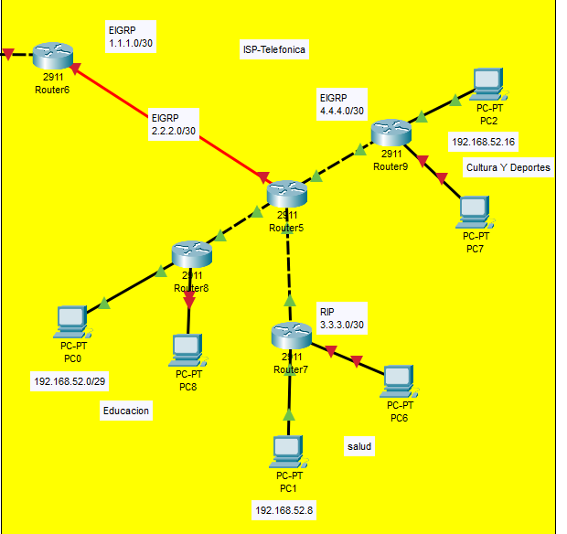
Modelo Propuesto

Slide 8
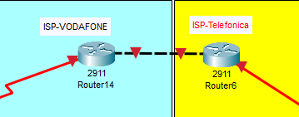
Comunicación entre ISP´s
Estas dos ISP, se comunicarán mediante el protocolo BGP

Slide 9
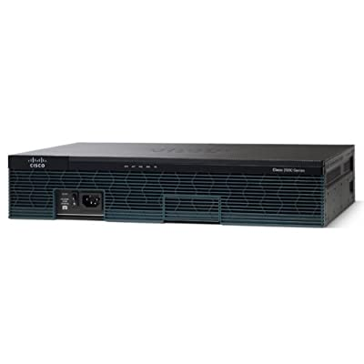

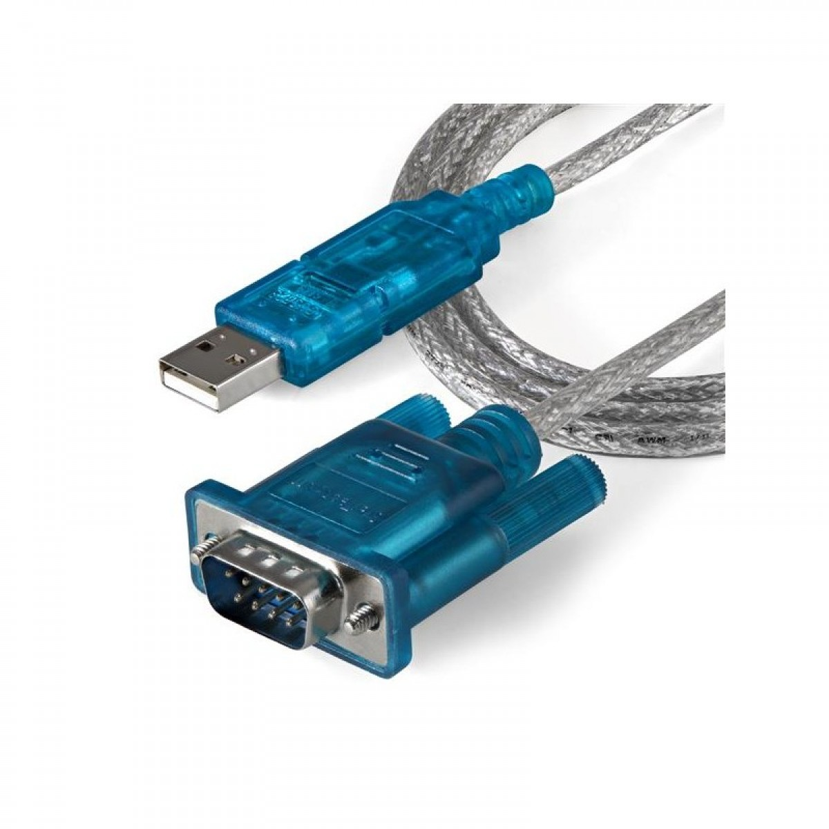
Costos

Slide 10
Costo Aproximado en Materiales
11 Router Cisco 2911 por una cantidad de Q2,000 por unidad
Total: 22,000
16 host, Q 3500 por unidad
Total:56,000
Cable serial y cable de red,
Total aproximado: 1500
TOTAL GENERAL APROXIMADO: 79,500

